Slide 1
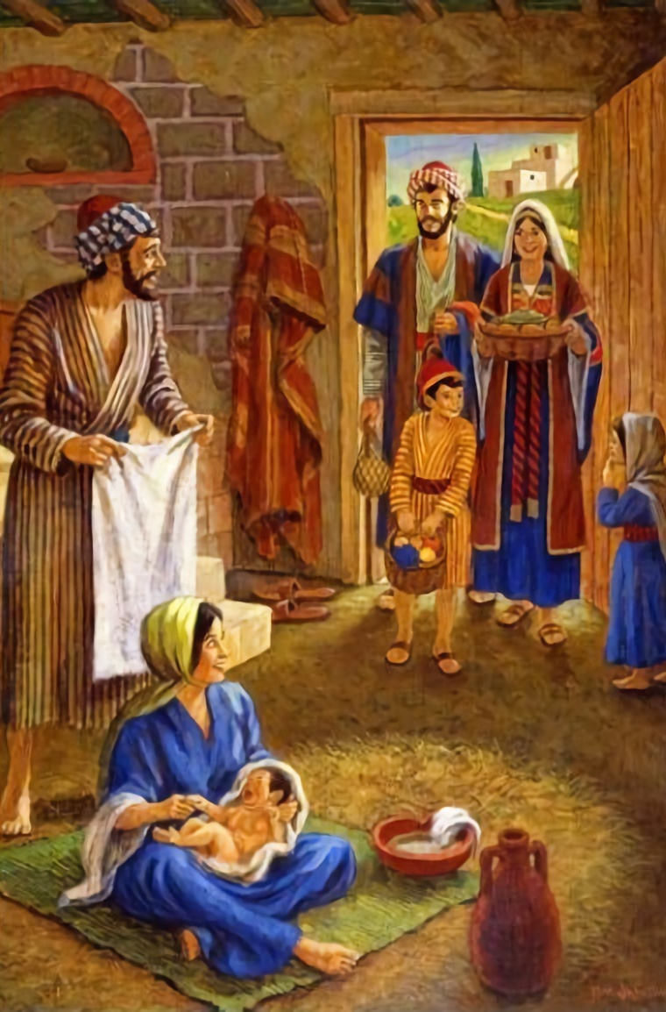
SLUJIREA NEVOIAŞILOR ÎN BISERICA NOULUI TESTAMENT
Studiul 9, pentru 31 August 2019

Slide 2
„Religia curată şi neîntinată înaintea lui Dumnezeu, Tatăl nostru, este să cercetăm pe orfani şi pe văduve în necazurile lor şi să ne păzim neîntinaţi de lume.” (Iacov 1:27)

Slide 3
Slujirea în interiorul bisericii
Slujirea în afara bisericii
Slujirea în alte congregaţii
Pavel – despre slujire
Iacov – despre slujire
Isus ne-a comisionat să propovăduim Evanghelia lumii, făcând noi ucenici şi botezându-i.
Biserica timpurie a urmat exemplul lui Isus prin îngrijirea nevoiaşilor din interiorul bisericii, dar şi din afara acesteia propovăduind Evanghelia în acelaşi timp.

Slide 4
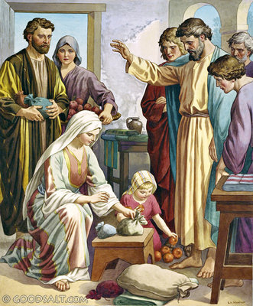
SLUJIREA ÎN INTERIORUL BISERICII
„Căci nu era niciunul printre ei care să ducă lipsă: toţi cei ce aveau ogoare sau case le vindeau, aduceau preţul lucrurilor vândute şi-l puneau la picioarele apostolilor, apoi se împărţea fiecăruia după cum avea nevoie” (Fapte 4:34-35)
Biserica a crescut exponenţial sub îndrumarea Duhului Sfânt. Noii credincioşi erau „o inimă şi un suflet” (Fapte 4:32).
Cei ce aveau din belşug împărţeau cu cei ce nu aveau nimic şi astfel nu erau oameni nevoiaşi.
După o vreme, distribuirea ajutoarelor pentru nevoiaşi s-a complicat, astfel că biserica a numit şapte diaconi care să se ocupe de aspectul acesta.
Acest sistem de ajutorare nu a dăinuit în alte comunităţi creştine aparte de cea din Ierusalim, dar a pus fundaţia pentru grija faţă de cei din jur.

Slide 5
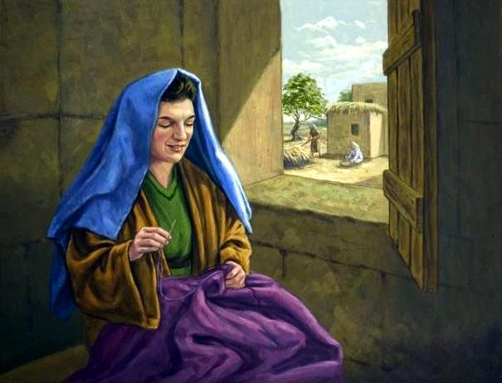
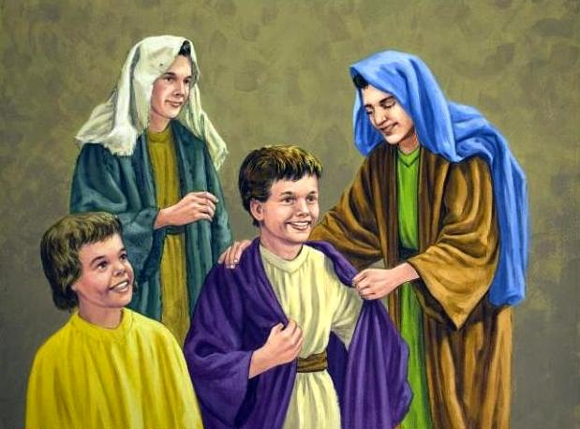
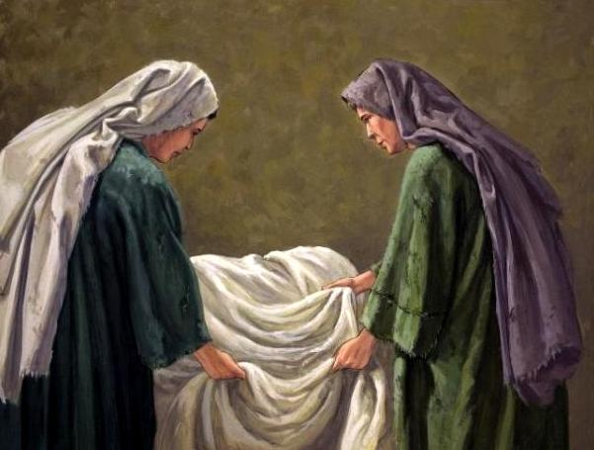
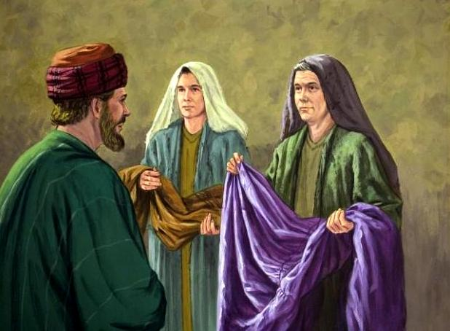
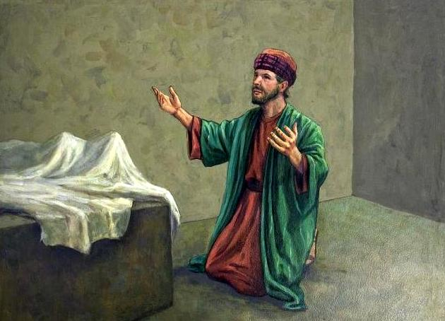
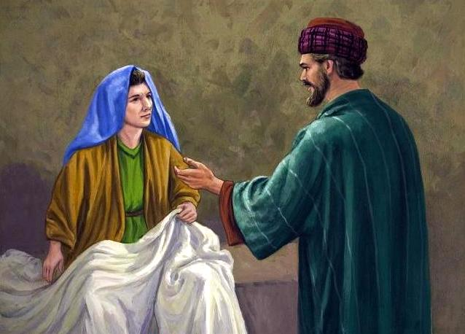
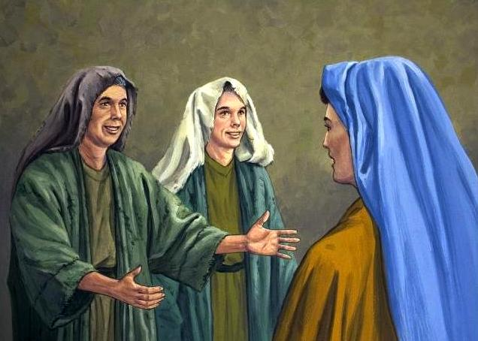
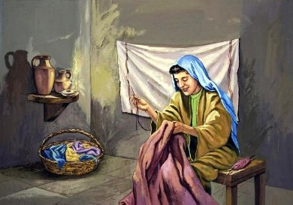
SLUJIREA ÎN AFARA BISERICII
„În Iope, era o uceniţă numită Tabita, nume care, în tălmăcire, se zice Dorca. Ea făcea o mulţime de fapte bune şi milostenii.”(Fapte. 9:36)
Cetatea Iope a fost mult binecuvântată prin lucrarea de slujire a unei femei creştine numită Dorca.
Ea făcea haine pentru cei în nevoie.
De asemenea, aceasta dona pentru satisfacerea nevoilor celor săraci.
Dorca nu s-a rezumat doar la ajutorarea membrilor bisericii, ci a tuturor celor ce aveau nevoie de ajutor.
Dorca a murit şi biserica l-a chemat pe Petru. Aceştia i-au făcut cunoscut lui Petru cum Dorca ajuta văduvele şi săracii.
Ajutorarea altruistă a celorlalţi nu este uşoară. O viaţă de slujire necesită sacrificiu de sine, însă impactul avut asupra vieţii celorlalţi poate avea consecinţe eterne.

Slide 6
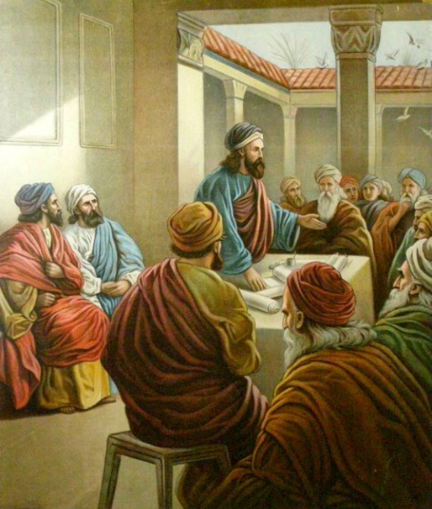
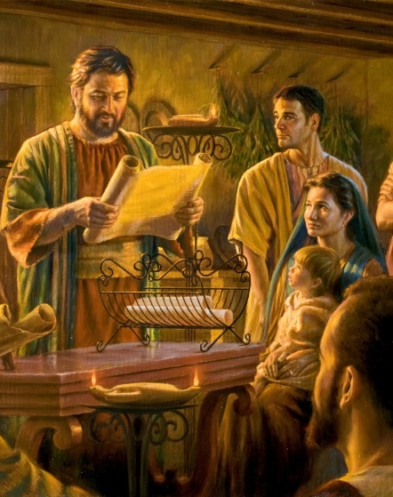
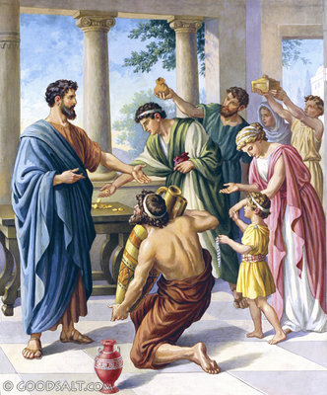
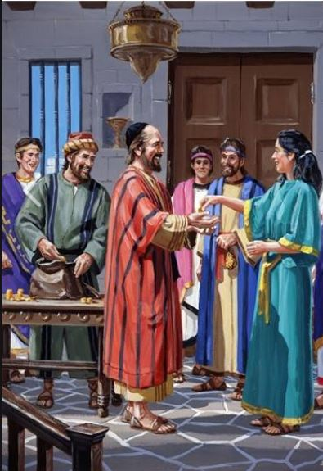
SLUJIREA ÎN ALTE CONGREGAŢII
„ci este vorba de o potrivire: în împrejurarea de acum, prisosul vostru să acopere nevoile lor, pentru ca şi prisosul lor să acopere, la rândul lui, nevoile voastre, aşa ca să fie o potrivire” (2 Corinteni 8:14)
Discrepanţe s-au ivit când Evanghelia a început să fie acceptată de către Neamuri. Un consiliu a fost invocat pentru rezolvarea acestora (Fapte 15).
Pavel a fost desemnat să explice neamurilor anumite doctrine şi să se îngrijească de săraci (Galateni 2:10).
Când biserica din Ierusalim a suferit de foamete, Pavel a sugerat bisericilor neamurilor să strângă o colectă pentru ajutorarea ei.
Bisericile locale trebuie să furnizeze ajutoare şi pentru nevoile altor congregaţii, nu numai nevoilor lor.

Slide 7
Numai prin manifestarea unui interes neegoist faţă de cei care au nevoie de ajutor putem da o demonstraţie practică a adevărurilor Evangheliei...
În vestirea Evangheliei se include mult mai mult decât doar predicare. Ignoranţii trebuie iluminaţi; descurajaţii, ridicaţi; bolnavii vindecaţi. Glasul omenesc trebuie să-şi îndeplinească rolul său în lucrarea lui Dumnezeu. Cuvinte gingaşe, pline de milă şi iubire trebuie să mărturisească despre adevăr.
E.G.W. (Lucrarea de binefacere, pag. 32)

Slide 8
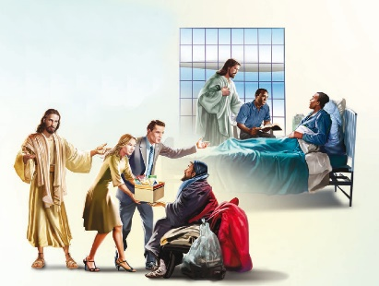
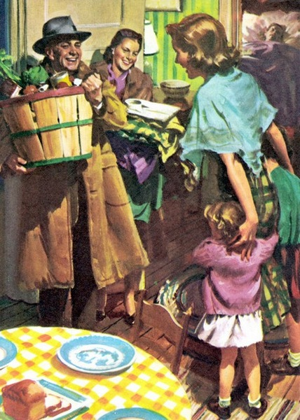
PAVEL – DESPRE SLUJIRE
„Ajutaţi pe sfinţi când sunt în nevoie. Fiţi primitori de oaspeţi.” (Romani 12:13)
În Romani 12, Pavel învaţă cum trebuie să trăim şi cum să ne raportăm faţă de alţii „ca o jertfă vie” (v. 1):
Dacă ai darul slujirii, slujeşte (v. 7)
Dacă ai darul de a da, dă cu inimă largă (v. 8)
Fă milostenie cu bucurie (v. 8)
Iubeşte fără prefăcătorie (v. 9)
Fie-ţi groază de rău şi fă binele (v. 9)
Iubeşte cu o dragoste frăţească (v. 10)
Cinsteşte-i pe ceilalţi (v. 10)
Fii sârguincios, nu leneş (v. 11)
Dă pentru a satisface nevoile sfinţilor (v. 13)
Fii primtor de oaspeţi (v. 13)
Bucură-te cu cei ce se bucură şi plângi cu cei ce plâng (v. 15)
Dacă vrăşmaşul tău e flămând, dă-i să manânce (v. 20)

Slide 9
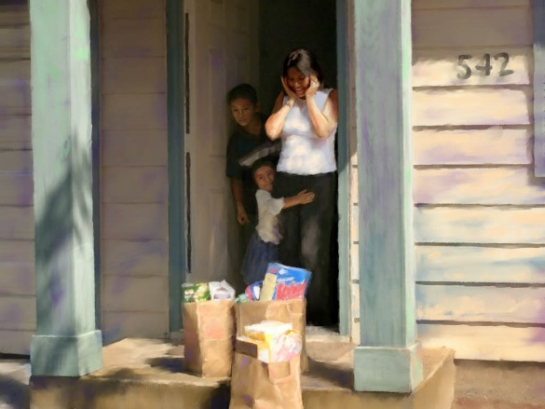
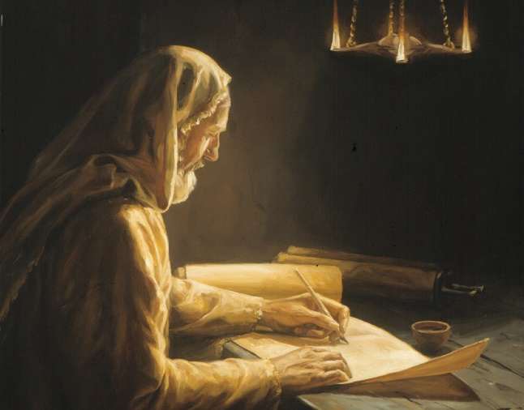
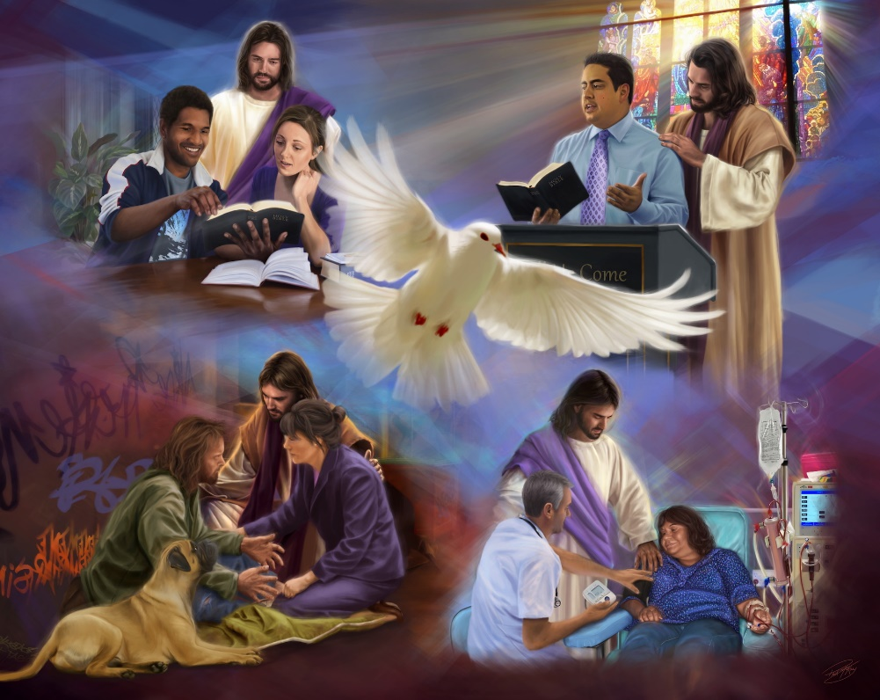
IACOV – DESPRE SLUJIRE
„Religia curată şi neîntinată înaintea lui Dumnezeu, Tatăl nostru, este să cercetăm pe orfani şi pe văduve în necazurile lor şi să ne păzim neîntinaţi de lume.” (Iacov 1:27)
Iacov a fost fratele lui Isus şi unul dintre stâlpii bisericii (Galateni 2:9). Locuitorii Ierusalimului l-au considerat un sfânt şi un om drept.
El ne-a învăţat cum să slujim celorlalţi în epistola sa:
Practicând credinţa (1:22)
Ajutorarea celor nevoiaşi (1:27)
Combaterea inegalităţii (2:1-4)
Îmbrăcarea celor goi şi hrănirea celor flămânzi (2:15-16)
Acţionând cu dreptate (5:4)
Slujirea noastră este rezultatul vizibil al credinţei noastre (2:14-17).

Slide 10
„Hristos va reţine numele tuturor celor ce consideră că nici un sacrificiu nu este prea costisitor pentru a-I fi oferit Lui pe altarul credinţei şi iubirii... Pe când cei egoişti şi mândri sunt uitaţi, cei credincioşi vor fi amintiţi; numele lor vor fi imortalizate. Trebuie să trăim cu scopul de a-i face pe alţii fericiţi dacă vrem să fim noi înşine fericiţi. Este bine pentru noi să oferim bunurile, talentele şi afecţiunea noastră cu devotament recunoscător lui Hristos şi să ne găsim astfel fericirea aici şi slava nemuritoare în lumea cealaltă.”
E.G.W. (Mărturii pentru comunitate, vol. 3, pag. 250)

